Slide 1
МУНИЦИПАЛЬНОЕ БЮДЖЕТНОЕ ДОШКОЛЬНОЕ ОБРАЗОВАТЕЛЬНОЕ УЧРЕЖДЕНИЕ
ДЕТСКИЙ САД № 12 «СКАЗКА»
Народные игры на занятиях по физическому развитию детей старшего дошкольного возраста как средство передачи культурного наследия
Чистякова Е.С.
Инструктор
по физическому
воспитанию
Никель
2017-2018

Slide 2
Актуальность
Современные дети мало двигаются, меньше, чем раньше, играют в подвижные игры из-за привязанности к телевизору и компьютерным играм. У современных детей не только снижается двигательная активность, но любознательность сводится к играм не реальным, а виртуальным. Передавая опыт поколений посредством русской народной игры, происходит патриотическое воспитание ребенка, и сближает его и родителя во время совместной игры.

Slide 3
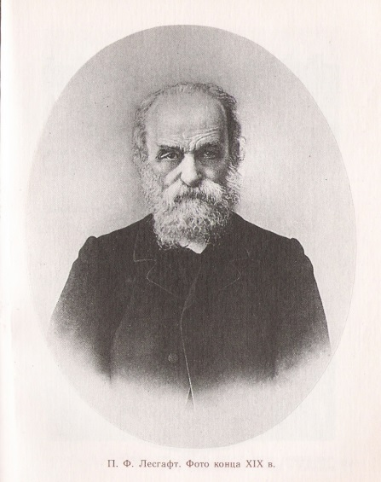
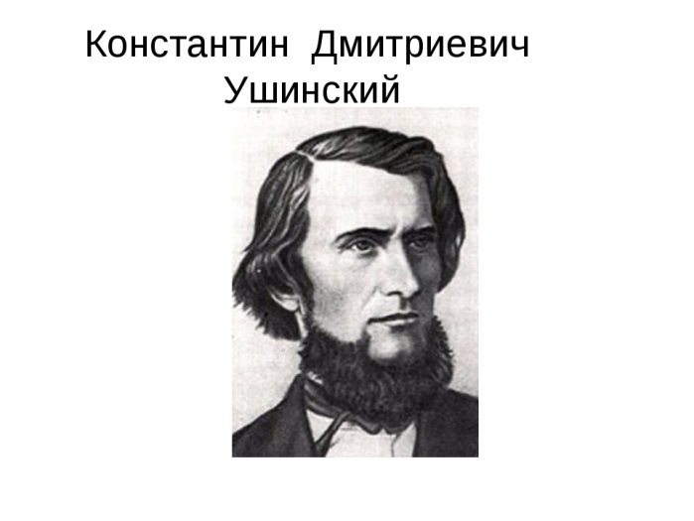
Прогрессивные ученые – психологи, педагоги, врачи, такие как: Высотский Л.С., Усова А.П., Ушинский К.Д., Покровский Е.А.,П.Ф. Лесгафт и др. раскрыли роль игры, как деятельности способствующей качественным изменениям в психическом и физическом развитии ребенка .
Основной вклад в изучение русских народных игр внесли передовые представители педагогики и культуры К. Д. Ушинский, Е. А. Покровский, Д.А Колоцца, Г. А. Виноградов, и др., заботясь о просвещении, образовании и воспитании народных масс, призывали повсеместно собирать и описывать народные игры, чтобы донести до потомков народный колорит обычаев, оригинальность самовыражения.
Лесгафт Петр Францевич

Slide 4
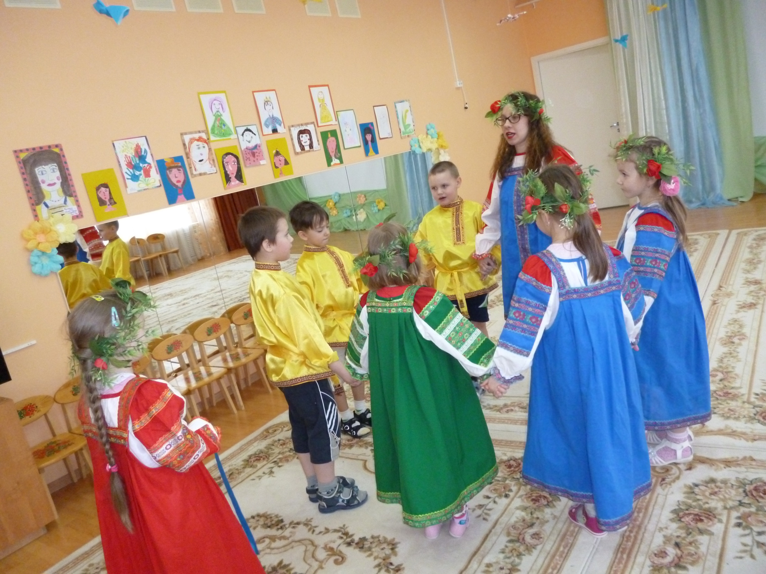

Цель работы:
Приобщить дошкольников к национальной культуре посредством русских народных игр

Slide 5
Задачи:
1. Побуждать интерес к народным играм
2. Способствовать развитию двигательной и любознательной активности через подвижные и малоподвижные русские народные игры.
3. Формировать чувство национального достоинства.

Slide 6
Методологическая основа
Детские народные подвижные игры: Книга для воспитателей детского сада и родителей//Сост. А.В. Кенеман, Т.И. Осокина. – М: Просвещение. 2015.
Кенеман А.В. Теория и методика физического воспитания детей дошкольного возраста. – М., 2014.
Литвинова М.Ф. Русские народные подвижные игры. Пособие для воспитателя детского сада//Под ред. Л.В. Руссковой. - М: Просвещения, 2013.
От рождения до школы.Примерная общеобразовательная программа дошкольного образования/Под ред.Н.Е.Вераксы, Т.С.Комаровой, М.А.Васильевой. – 3-е изд.,испр.и доп. – М.: МОЗАИКА-СИНТЕЗ, 2014.
Пензулаева Л.И. Подвижные игры и игровые упражнения для детей 3 – 7 лет. – М: ВЛАДОС,2011.
Сборник подвижных игр. Для работы с детьми 2-7 лет/ Авт.-сост. Э.Я. Степаненкова. – М.:МОЗАИКА-СИНТЕЗ. 2011.
Спутник руководителя физического воспитания дошкольного учреждения: Методическое пособие для руководителей физического воспитания дошкольных учреждений /Под ред. С.О.Филипповой. – СПб.: «ДЕТСТВО-ПРЕСС», 2005.

Slide 7
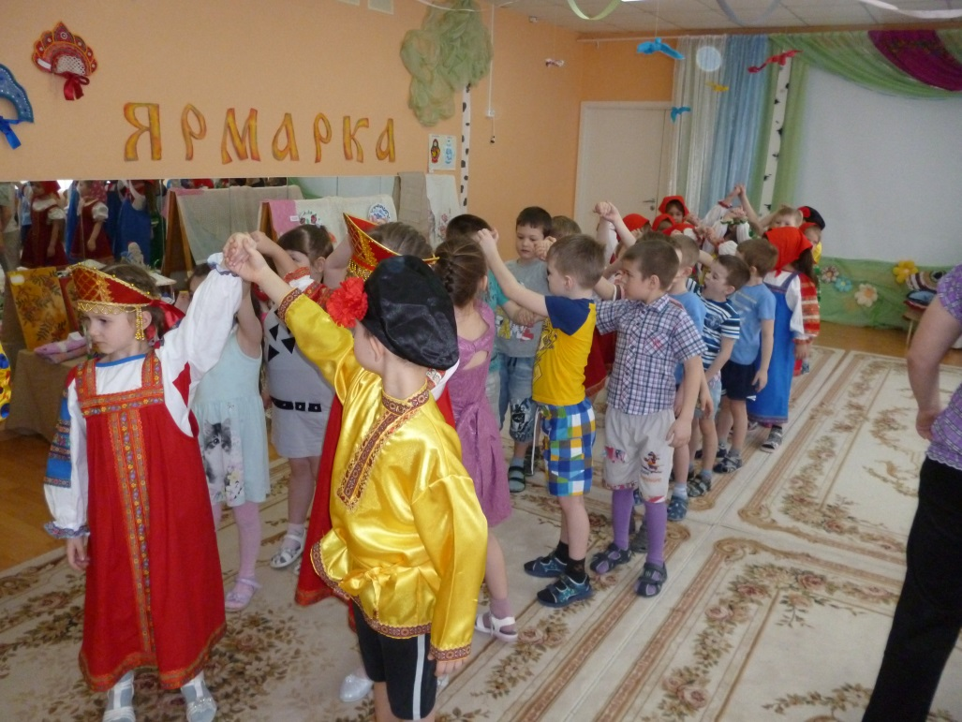
Гипотеза :
русские народные подвижные игры способствуют улучшению психофизических качеств у дошкольников, развивают чувство патриотизма.

Slide 8
Годовой план учебно-воспитательной работы
на 2016 – 2017 учебный год
инструктора по физической культуре Чистяковой Е.С.
Содержание основной деятельности | Сроки исполнения
1. Методическая работа 1.1. Разработать годовой план работы по физическому воспитанию и развитию на новый 2016-2017 учебный год 1.2. Разработать план общих занятий с детьми в каждой возрастной группе на новый учебный год. 1.3. Разработать план утренних зарядок на каждую возрастную группу. 1.4. Разработать план занятий на свежем воздухе на каждую возрастную группу. 1.5. Цикл развлечений на вторую младшую и среднюю, старшую и подготовительную группы. 1.6. Провести работу по методической теме: «Народные игры на занятиях по физическому развитию детей старшего дошкольного возраста как средство передачи культурного наследия» | Сентябрь Сентябрь В течение года

Slide 9
2. Организация предметно-развивающей среды 2.1. Оформление зала для развлечений 2.2. Пополнение картотеки игр большой и малой подвижности, в том числе и народных. | В течение года В течение года
3. Система методической работы по физическому воспитанию 3.1. Участие в педагогических совещаниях и педсоветах. 3.2. Принимать участие в методическом объединении физинструкторов дошкольного образования района. 3.3. Предоставление своего опыта на сайтах дошкольного образования. 3.4. Принимать участие в конкурсах, соревнованиях поселка. | В течение года Февраль

Slide 10
4. Контроль, регулирование, коррекция 4.1.Проведение мониторинга физической подготовленности детей всех групп. 4.2. Соблюдение двигательного режима: спортивные игры и развлечения. 4.3. Ходьба по массажным дорожкам, самомассаж с использованием мячей «ежиков», дыхательные упражнения. | Октябрь, Апрель В течение года В течение года
5. Взаимосвязь в работе с семьей 5.1. Консультация с родителями первой младшей группы на тему: «Русские народные игры как средство народной педагогики». 5.2. Привлечение родителей для участия в совместных праздниках: «Масленица», «23 февраля» 5.3. Оформление папок-передвижек «Секреты здоровья» в родительский уголок каждой группы. 5.4. Принимать участие в деятельности семейного клуба «Лукоморье» | Ноябрь Раз в квартал В течение года

Slide 11
6. Взаимосвязь с воспитателями 6.1. Принимать участие в проектной деятельности сотрудников ДОУ. 6.2. Проведение консультации на тему «Подвижные игры и упражнения на прогулке». 6.3. Проведение открытого занятия «Путешествие в сказку» в подготовительной группе с использованием русских народных игр. 6.4. Демонстрация мастер-класса по методической работе «Народные игры на занятиях по физическому развитию детей старшего дошкольного возраста как средство передачи культурного наследия». «Игры наших бабушек и дедушек» на примере игры «Заря-заряница» 7. Взаимосвязь с другими организациями 7.1. Участие в спортивных праздниках МБУ СК «Металлург» 7.2. Организация мероприятий по ПДД с участием сотрудника ГИБДД. 7.2. Участие и организация спортивных соревнований совместно с ООШ № 20. 7.2. Участие и организация районной спартакиады «Мой первый старт» на площадке д/с №7. | Февраль Апрель Март Декабрь Октябрь, Май Май Апрель

Slide 12
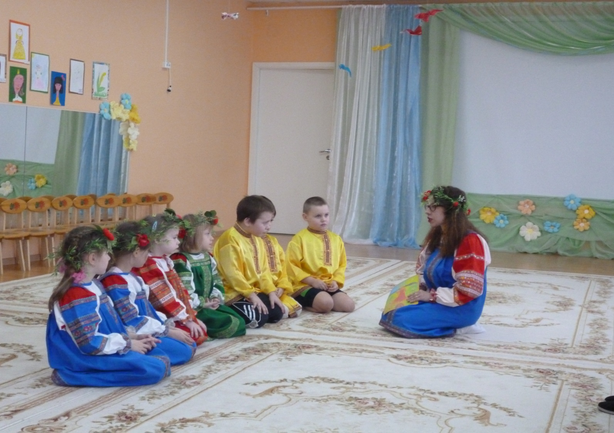
Разработка и проведение мастер-класса «Заря-Заряница»

Slide 13
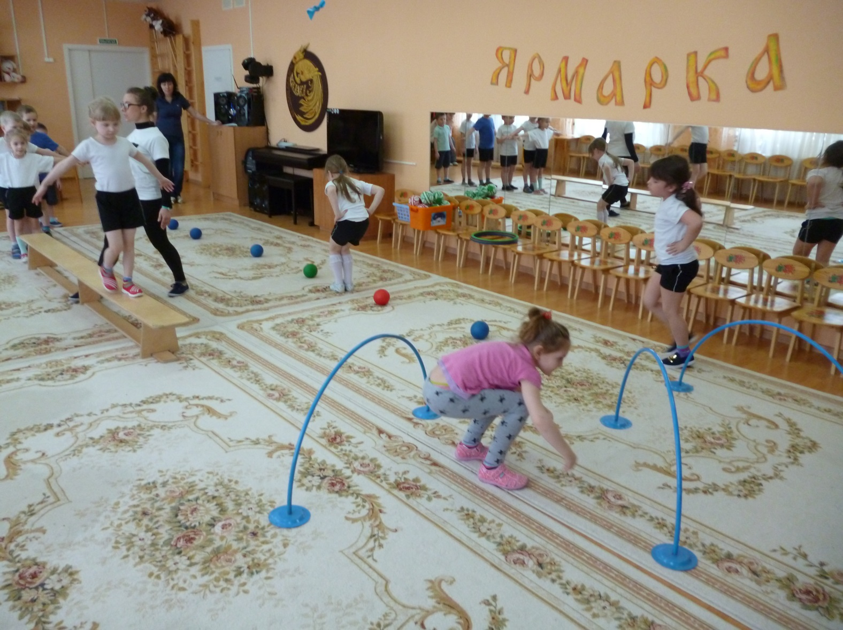
Разработка и проведение открытого занятие с использованием русских народных игр

Slide 14
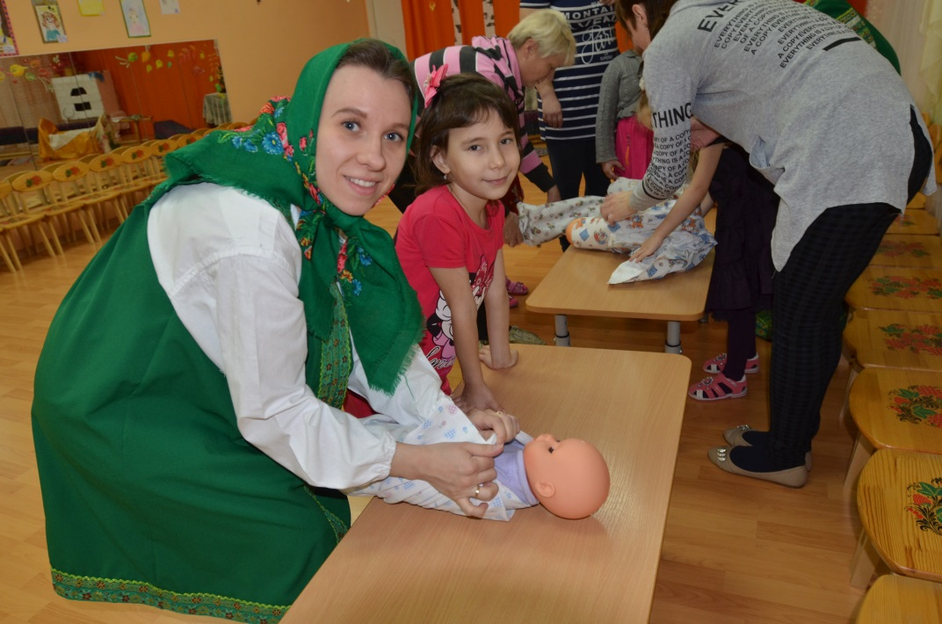
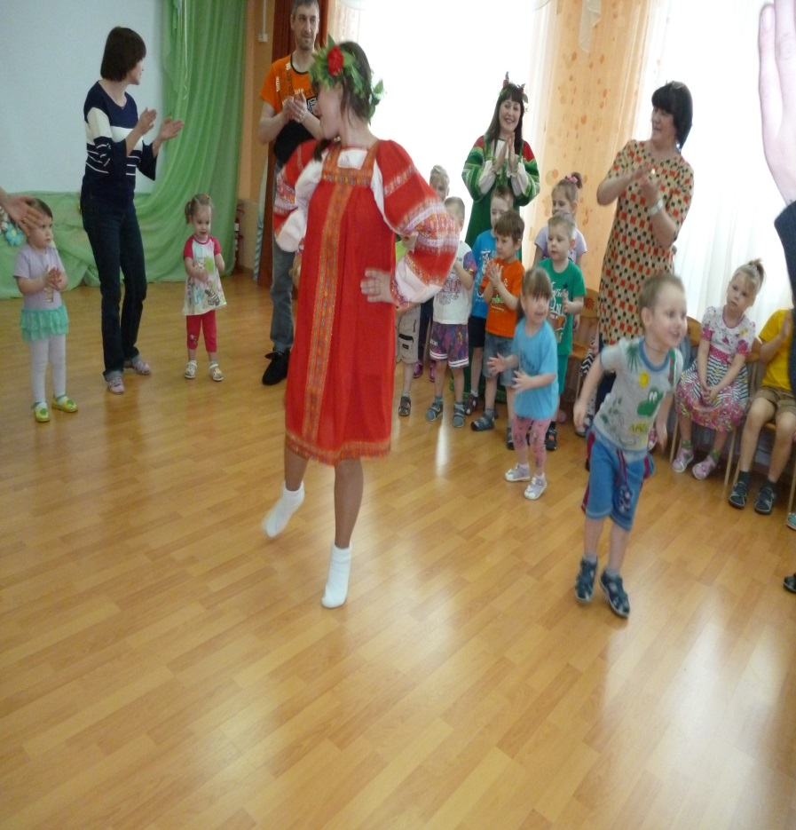
Участие в детско-родительском клубе «Лукоморье»

Slide 15
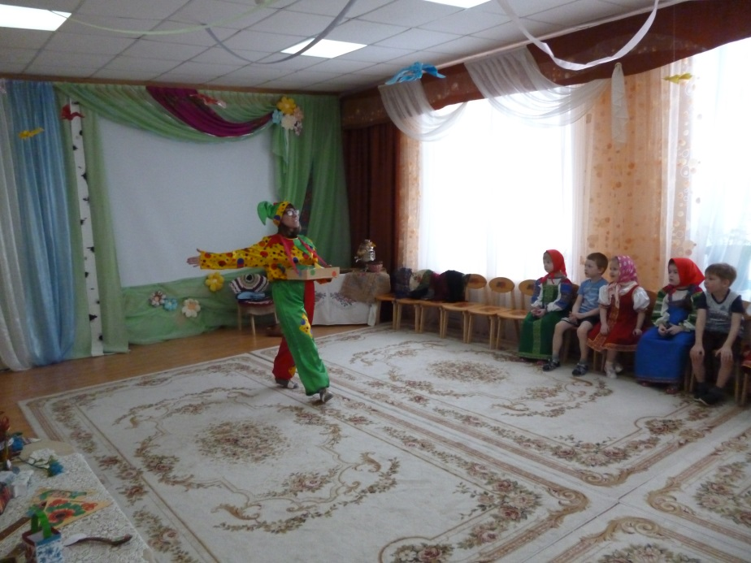
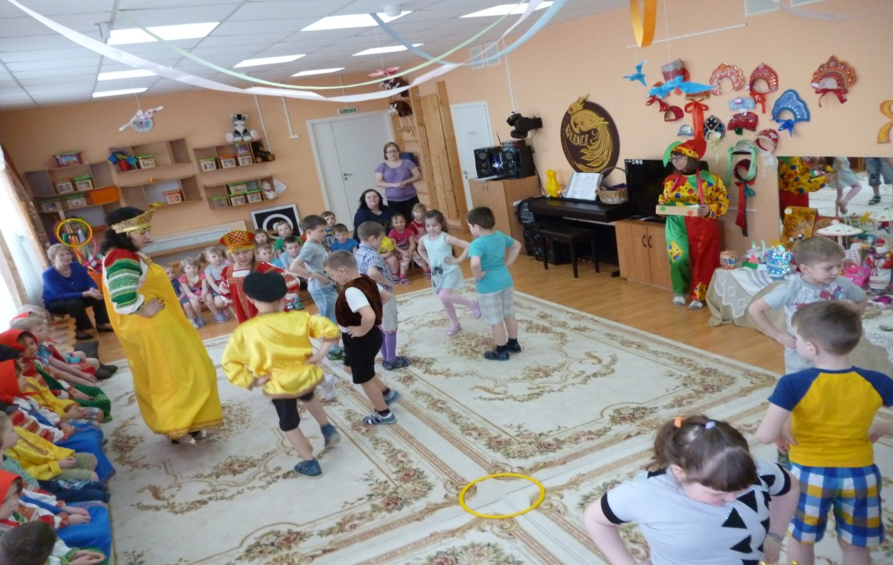
Участие в организации и проведении фестиваля русского народного творчества «Веселая ярмарка»

Slide 16
Мониторинг компетенции дошкольников знаний русских народных игр

Slide 17
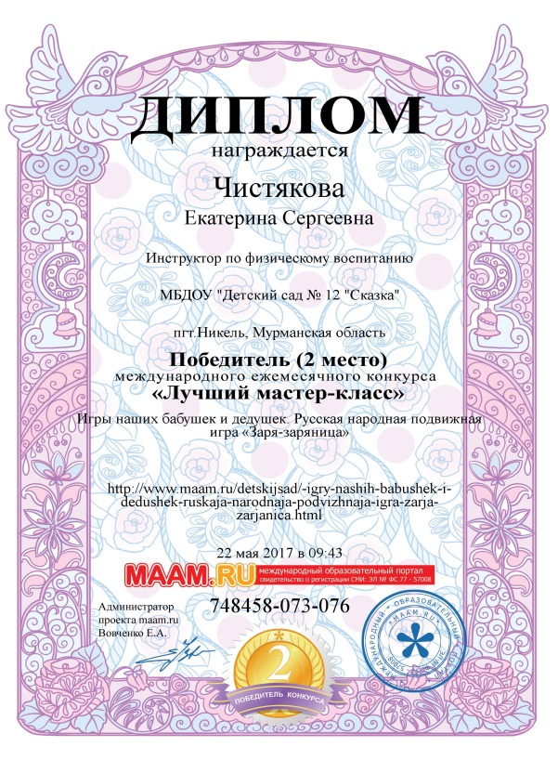

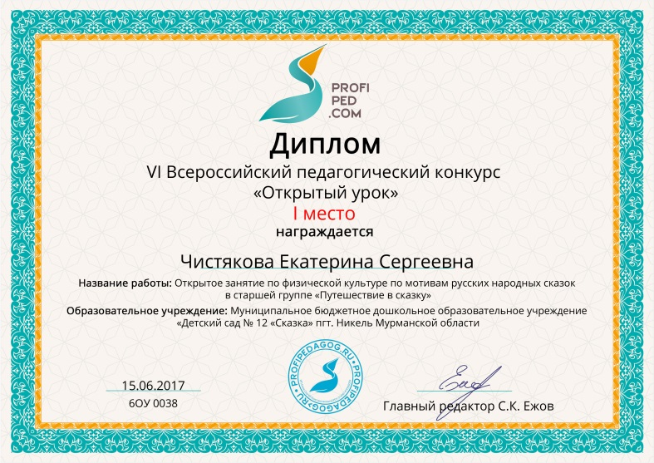
Апробация результатов работы

Slide 18
Тема методической работы на 2017-2018 гг.
«Развитие двигательной активности у детей старшего дошкольного возраста посредством подвижных игр коренных народов севера»

Slide 19
Спасибо за внимание!

